Slide 1
Omgaan met je mobiel

Slide 2
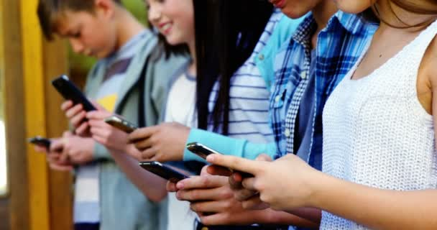
Waar gebruik jij je telefoon allemaal voor?
Maak voor jezelf een top 1 waarvoor je de mobiele telefoon gebruikt.
Vergelijk je top 10 met 3 klasgenoten
Hebben jullie hetzelfde of zijn er verschillen?

Slide 3
Leven zonder mobiel, hoe zou dat zijn
Welke mobiele toepassingen zie je allemaal in het filmpje?
Welke gebruik je zelf?

Slide 4
Doe de test → ben jij verslaafd?
Test: https://www.wooki.nl/smartphone-verslaving

Slide 5
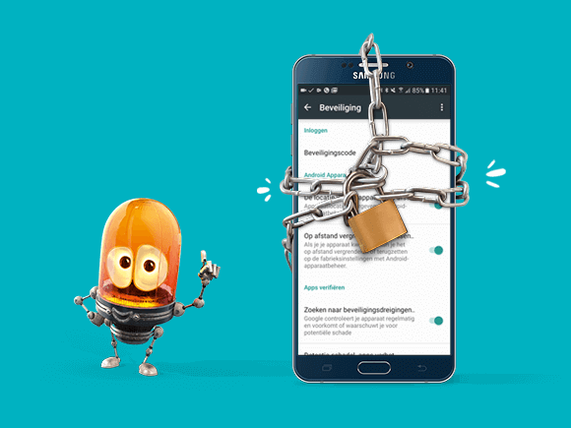
BoefProof maken van je telefoon
Filmpje boefproof maken telefoon
Is jouw telefoon boefproof?

Slide 6
BoefProof maken van je telefoon
Ga op zoek op https://www.maakhetzeniettemakkelijk.nl/boefproof/waarom-boefproof en beantwoord de volgende vragen:
Is jouw telefoon op dit moment boefproof?
Welke voordelen heet het om je mobiel boefproof te maken?
Moet je zelf achter de dief aangaan als je er in geslaagd bent om de locatie van je mobiel te vinden, waarom wel of niet?
Ga jij je telefoon nu boefproof maken, waarom wel of niet?

